Slide 1
Andrej Bilik
Lucie Návratová

Slide 2
autoři
Stephane Champely,
based on previous works by Claus Ekstrom and Peter Dalgaard, with contri-butions of Jeffrey Gill, Stephan Weibelzahl, Clay Ford, Aditya Anandkumar and Robert Volcic.

Slide 3
K čemu slouží
K power analýze a zjišťování effect size
Alternativa k G power

Slide 4
princip
většina funkcí pwr.x.y. vrací vypočítanou hodnotu chybějícího argumentu
Pokud chceme vědět effect size z již provedeného výzkumu, vynecháme tento argument (h) X pokud chceme vědět kolik musíme posbírat lidí na žádoucí effect size, vynecháme n etc.
v případě n výstup vždy n jedné skupiny
versatilní
dobrá dokumentace
intuitivní argumenty (n, h, sig.level, power, specifikace alternativní hypotézy…)
bere i vektory (argumenty effect size a n)

Slide 5
Funkce
Effect size
cohen.ES
ES.h
ES.w1
ES.w2
Plot
plot.power.htest
Power analýza
pwr.p.test (one-sample proportion test)
pwr.2p.test (two-sample proportion test)
pwr.2p2n.test (two-sample proportion test – unequal samples)
anova (one-way balanced ANOVA)
chisq (chi-squared test)
f2 (test for the general linear model)
r (correlation test)
t (two-sample, one-sample and paired t-tests)
t2n (two-sample t-tests – unequal sample sizes)

Slide 6
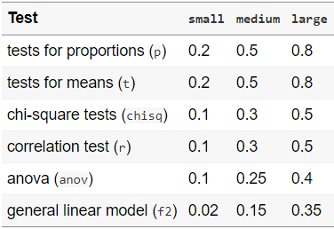
Pozor na effect size
cohen.ES(test = x, size = y)
Konvenční velikosti účinku pro daný test
Ve funkci pro power analýzu argument effect size pokaždé jiný:
pwr.p.test(h=…
pwr.t.test(d=…
pwr.anova.test(f=…
pwr.r.test(r=…
atd.

Slide 7
Příklad využití
Replikace do metodologie (vnitrosubjektový design, párový t-test)
Původní studie (mezisubjektový, independent t test)
Zvolené parametry beta 0.8, effect size 0.5 a alfa 0.03
Výsledek

Slide 8
Zdroje
Dokumentace k balíčku
https://cran.r-project.org/web/packages/pwr/pwr.pdf

